Slide 1
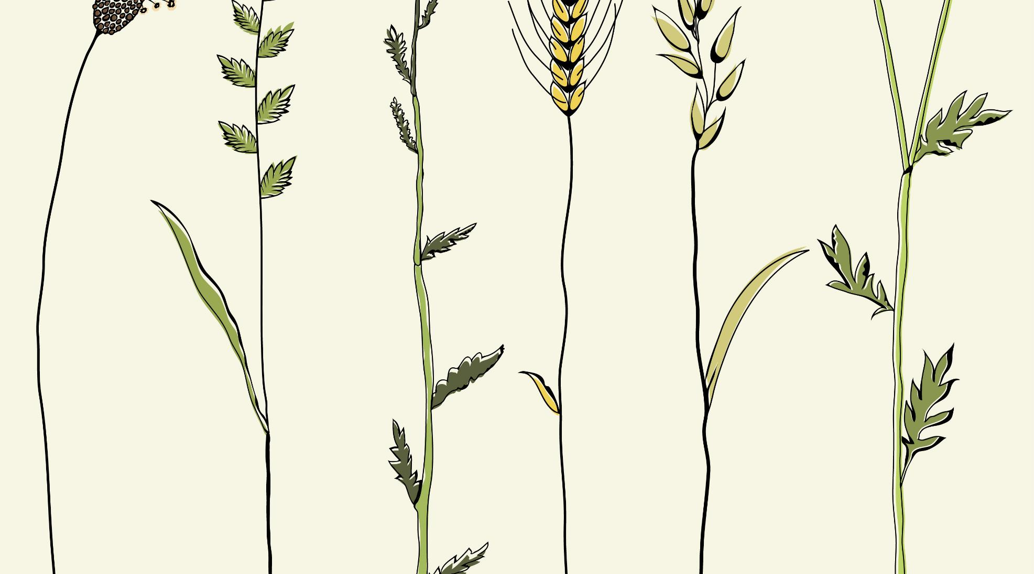
Корневая система
Строение, разнообразие, функционал

Slide 2
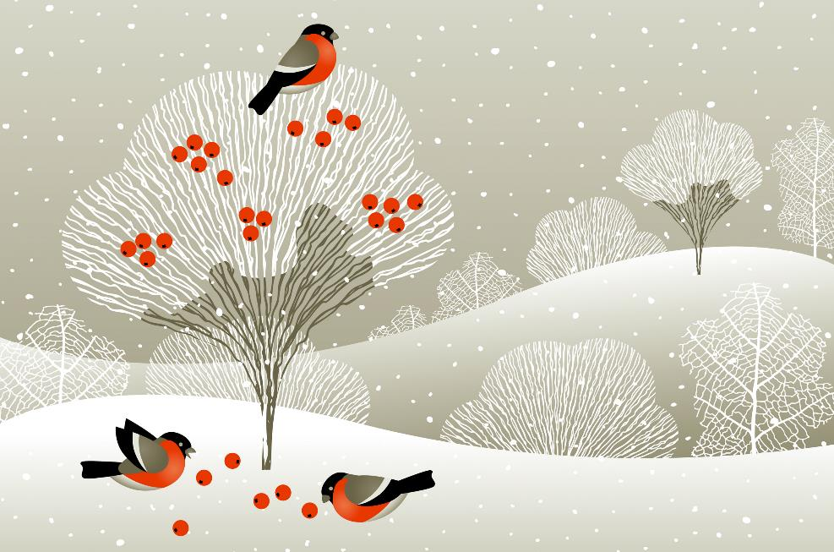
Функции корня
Питание растения
Всасывание микроэлементов (в т.ч. Азота из почвы)
Всасывание воды (необходима в т.ч. Для фотосинтеза)
Закрепление в почве
Зачем он растениям?

Slide 3
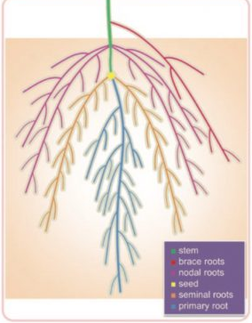
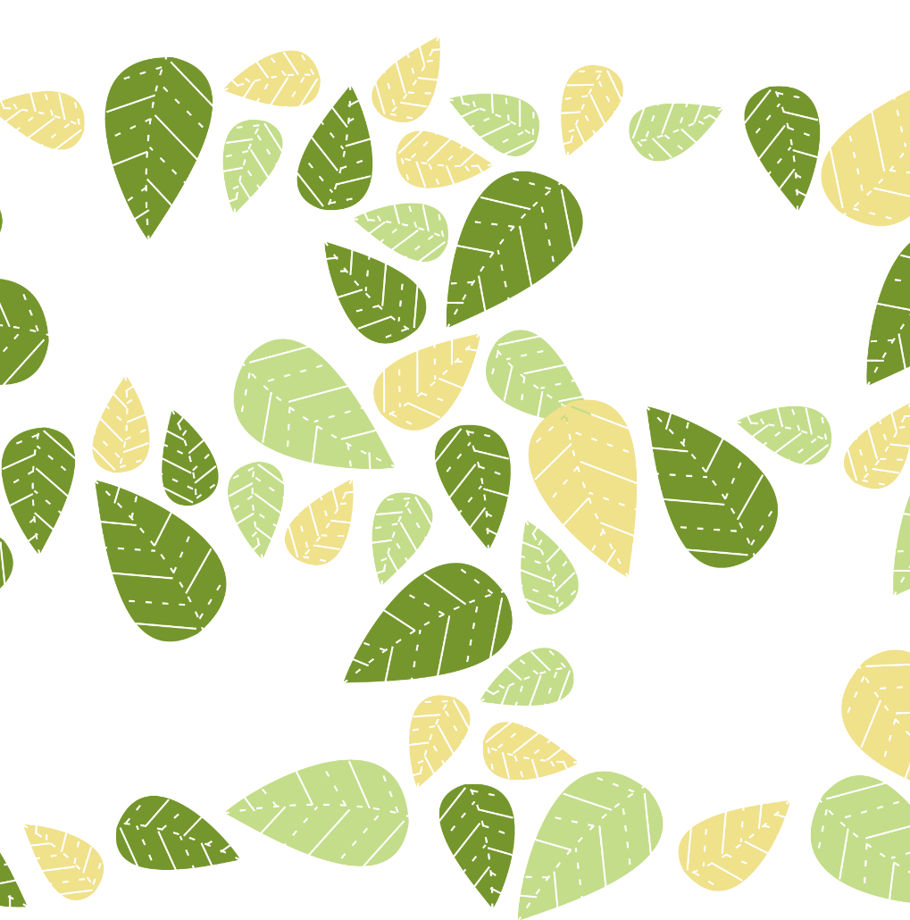
Виды корней
Главный корень – ярко выражен, толстый, крупный, самый длинный
Боковые корни – растут от главного
Придаточные корни – растут от стебля, реже – от листьев.

Slide 4
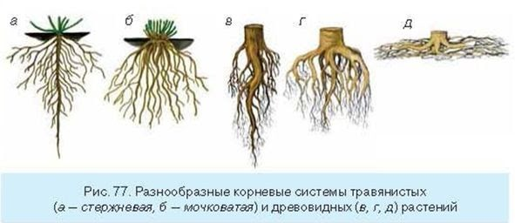
Типы корневых систем

Slide 5
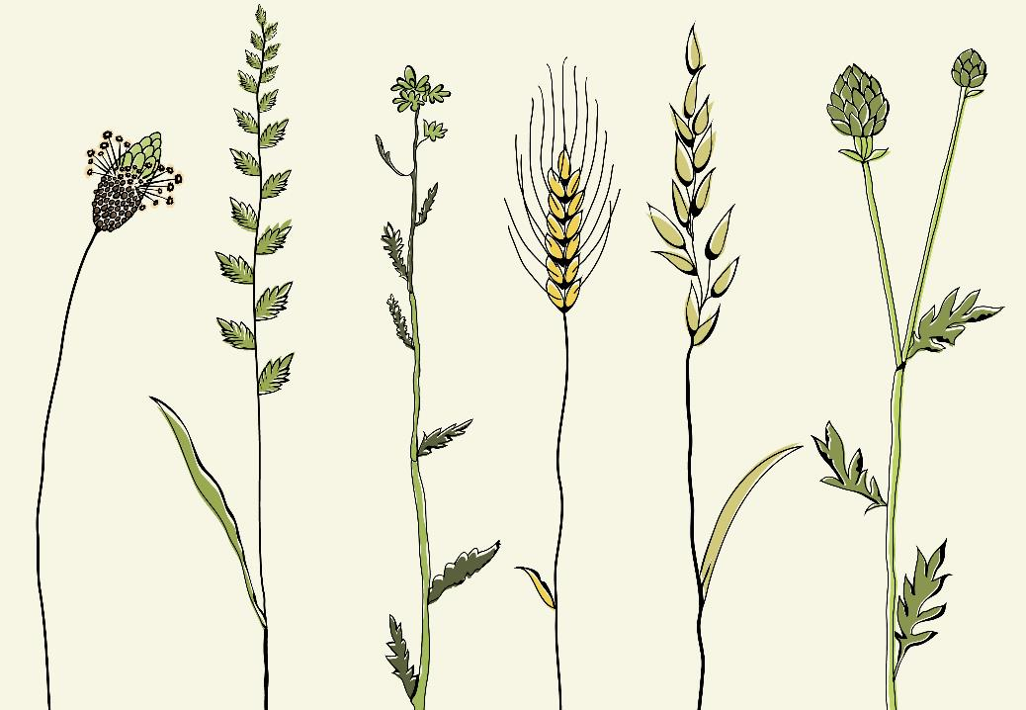
Какие растения какой корень имеют?
Чаще всего мы говорим, что однодольным растениям (пшеница, рожь, овес, лилии, рис, лук) свойственная мочковатая система, а двудольным (мак, яблоко, дуб) – стержневая.

Slide 6
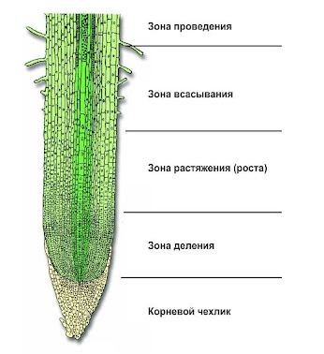
Зоны корня
Зона деления – здесь делятся клетки и отправляются либо в зону роста, либо в чехлик
Зона растяжения – здесь клетки растут, увеличиваются, дозревают
Зона всасывания – место роста боковых корней

Slide 7

Корневой чехлик
Защищает корень от повреждений
На пути встречаются твердые частицы, камешки, твердые слои почв, окаменелости, минеральные отложения, которые могут повредить корень
Постоянно обрастает новыми клетками взамен отслаивающихся
Функции

Slide 8





+7 (123) 987-65-54
mariya@email.com
www.fabrikam.com

